Slide 1
MEDICION DE DESEMPEÑO EN UN PROCESO

Slide 2
Integrantes:
Rupay M. Jhordy
Tello C. Jorge
Barrios Diana
Espinoza A. Milagros
Susan

Slide 3
INTRODUCCION
Los procesos que se realizan dentro de una empresa son la base para que nuestra empresa salga adelante, sin ellos no hay producción, por lo tanto siendo la base de nuestra organización debemos tomar en cuenta cómo se desarrolla cada área y cada proceso.
Para lograrlo, debemos medir el desempeño de los procesos, esto es una tarea que toda empresa debe hacer para poder verificar si sus procesos son óptimos o identificar si hay fallos de tal manera que se pueda implementar mejoras como agregar o modificar algún proceso para que asi se pueda manejar un sistema de información de la empresa teniendo como algunos datos de cual es la capacidad máxima y mínima de la producción, y saber si estamos en el máximo o simplemente están desaprovechando recursos, hay muchos aspectos los cuales deben ser medidos y controlados.

Slide 4
Objetivos
Generales:
Realizar un concepto base de cómo se desarrolla la medición del desempeño de un proceso en una planta de producción.
Específicos:
* Conocer los factores influyen cuando se habla de la medición de desempeño. * Analizar los Indicadores de desempeño para la función de Producción-Operación

Slide 5
Medición de rendimiento o desempeño
Vargas & Cárdenas (2000),
Indicadores de desempeño para la función de Producción-Operaciones
Dimensión | Indicador
Económica | Costes unitarios de producción Rentabilidad Rotación de inventarios Retorno sobre la inversión Costes totales indirectos y de material
Competitiva | Cuota de mercado Servicio al cliente Variedad de productos Entregas a tiempo Tiempo de entrega al cliente Satisfacción del cliente
Operativa | Rapidez en el desarrollo de productos Conformidad con las especificaciones (calidad de los procesos de manufactura) Tiempo de cambios de equipo Tiempo total de producción Tiempo de adquisición / compras
Fuente: Vargas & Cárdenas (2000).
Notes:
Medición de rendimiento o desempeño (Dimensiones económica, competitiva, operativa)
Vargas & Cárdenas (2000), en el marco del proyecto International Manufacturing trategy Survey I y II, proponen algunas medidas clave (indicadores) para medir y evaluar el desempeño en producción-operaciones logrando diferenciar aspectos de relevancia general (pe. rentabilidad, competitividad) y específica (pe. puntualidad, calidad, tiempo de entrega, etc .

Slide 6
Importancia de la productividad
El único camino para que un negocio pueda crecer y aumentar su rentabilidad ( o sus utilidades) es aumentando su productividad. Y el instrumento fundamental que origina una mayor productividad es la utilización de métodos, el estudio de tiempos, y un sistema de pago de salarios.

Slide 7
PRODUCTIVIDAD
Asimismo, García Cebrián & López Viñegla (2000), destacan que para que la estrategia de producción desarrolle su papel de actividad creadora de valor
Cuadro de Mando para la función de Producción-Operaciones
Estrategia de producción | Focalización por procesos | Justo a tiempo | Focalización por productos
Estrategia empresarial más coherente | Liderazgo en costes | DIFERENCIACIÓN | Concentración (Exclusividad)
 |  |  | Nichos productos especiales | Nuevos productos
Factores clave | Coste | a) Flexibilidad b) Coste (eliminación del despilfarro) | a) Calidad b) Plazos de entrega | Flexibilidad
Indicadores estratégicos | Coste total medio Volumen /Capacidad | a) Variedad de productos: secuencia de fabricación b) Ceros stocks Cero averías Cero defectos Cero plazos Cero burocracia | a) Calidad externa: prestaciones del producto b) Tiempo de entrega del producto | Tiempo de introducción de nuevos productos
Indicadores tácticos | Números de piezas fabricadas por hora | a) Tiempo de preparación de las máquinas b) Nivel de inventarios: número de tarjetas en circulación c) Números de paradas en la cadena | a) Calidad interna: gastos en garantía b) Tiempo de elaboración de la tarea | a) Proporción de empleados con titulación de FP o equivalente sobre el total de empleados b) Tolerancias de las máquinas

Slide 8
Variables de la productividad
Los incrementos en la productividad dependen de tres variables de la productividad:
Mano de obra, que contribuye en casi el 10% al incremento anual.
2. Capital, que contribuye en casi un 38% al incremento anual.
3. Administración, que contribuye en alrededor del 52% al incremento anual.

Slide 9
…Variables de la productividad
Estos tres factores son críticos para incrementar la productividad. Representan las grandes áreas en que los administradores pueden actuar para mejorar la productividad.
Mano de obra (trabajo) La mejora en la contribución de la mano de obra a la productividad es resultado
de una fuerza de trabajo más saludable, mejor educada y más motivada. Ciertos incrementos pueden atribuirse a semanas laborales más cortas. Históricamente, cerca del 10% de la mejora anual en productividad se atribuye a mejoras en la calidad del trabajo.
Tres variables clave para mejorar la productividad
laboral son:
1. Educación básica apropiada para una fuerza de trabajo efectiva.
2. La alimentación de la fuerza de trabajo.
3. El gasto social que hace posible el trabajo, como transporte y salubridad.

Slide 10
…Variables de la productividad
Capital.- Los seres humanos son animales que usan herramientas. La inversión de capital proporciona
dichas herramientas.
La inflación y los impuestos elevan el costo del capital, haciendo que las inversiones de capital sean cada vez más costosas. Cuando ocurre un descenso en el capital invertido por empleado, podemos esperar una caída de la productividad. El uso de mano de obra más que de capital puede disminuir el desempleo en el corto plazo, pero también hace que las economías sean menos productivas y, por lo tanto, que bajen los salarios en el largo plazo.

Slide 11
…Variables de la productividad
Administración.- Es un factor de la producción y un recurso económico. La administración es responsable de asegurar que la mano de obra y el capital se usen de manera efectiva para aumentar la productividad.
La administración es responsable de más de la mitad del incremento anual en la productividad.
Este aumento incluye las mejoras realizadas mediante la aplicación de tecnología y la utilización del conocimiento.

Slide 12
Definiciones básicas de productividad
Productividad parcial.- Es la razón entre la cantidad producida y un solo tipo de insumo (mano de obra, energía, capital, materia prima).
Parcial = producción total
insumo
Productividad de factor total.- es la razón de la producción neta entre la suma de los insumos mano de obra y capital donde producción neta = producción total – servicios y bienes intermedios comprados.
P.f.t = producción neta
mano de obra +capital
Productividad total.- Es la razón entre la producción total y la suma de todos los factores de insumo.
P.t = producción total
suma de todos los insumos

Slide 13
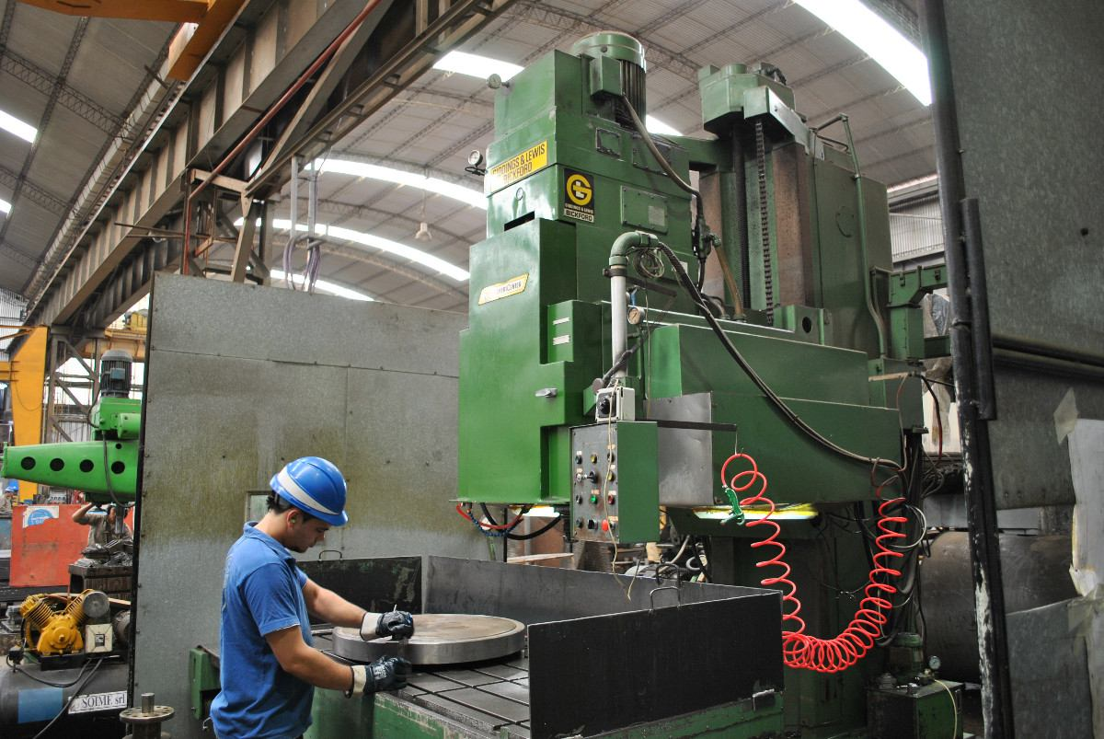
Factores internos y externos que afectan a la productividad
Factores Internos:
Terrenos y edificios
Materiales
Energía
Maquinas y equipo
Recurso Humano

Slide 14
Factores Externos
Disponibilidad de materiales o materias primas
Mano de obra calificada
Políticas estatales relativas a tributación y aranceles
Infraestructura existente
Disponibilidad de capital e intereses
Medidas de ajuste aplicadas
Podemos mencionar que un ingeniero industrial ≈ ingeniero en productividad

Slide 15
Tres enfoques de la productividad
P₁ = =
-
1. Mantener igual los resultados y disminuir los recursos. Como ejemplos tenemos a los bancos o a las maquilladoras que reducen la mano de obra.
P₁ = +
=
2. Aumentar la producción manteniendo los mismos costos. Como ejemplo de esto tenemos a los empleados multifuncionales y motivados, además de mejorar tareas.
P₁ = +
_
3. Lo ideal es combinar el aumentar la producción junto con el disminuir costos, aunque obviamente esto es más difícil de lograr. Como ejemplos podríamos incluir al ITCH, que atiende más estudiantes con menos maestros; o los bancos que atienden más personas con los cajeros automáticos y no tienen que pagar el salario de un cajero humano

Slide 16
Ejemplo
Una compañía produce 10, 000 calculadoras por mes, empleando 50 personas laborando 8 horas diarias durante 25 días. Obtener:
a) La Producción ( 10,000)
b) La productividad ( P )
P = producción = 10,000 calculadoras/mes = 1 calculadora/hora-hombre
insumos (50h)*(8hrs/día)*(25/días/mes)

Slide 17
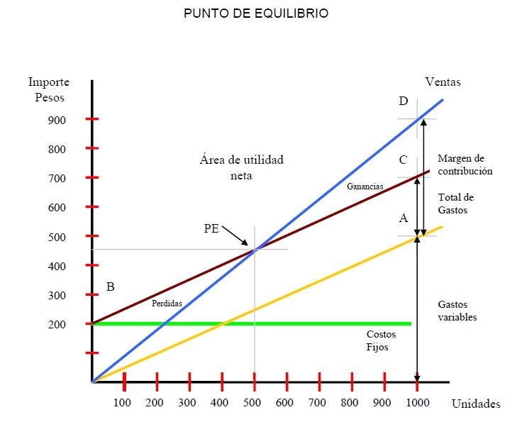
Punto de equilibrio
El punto de equilibrio es aquel punto de actividad (volumen de ventas) donde los ingresos totales y los gastos totales son iguales, es decir no existe ni utilidad ni pérdida.

Slide 18
CONCLUsIONES
En las principales definiciones estudiadas se puede identificar elementos comunes en su contextualización, que indica: es una actividad clave en la organización; está íntimamente ligada a la estrategia organizacional; permite la toma de decisiones; Integra al trabajador al puesto; mejora las relaciones humanas en la Empresa, así como también, el dialogo constante entre el los responsables y los subordinados.
El objetivo final de cualquier organización Empresarial que desea escalar cada vez en el mercado, es lograr la satisfacción del cliente, pues estos con sus compras permiten que la empresa siga existiendo y creciendo, generando de tal forma beneficios para sus integrantes (propietarios. Directivos y empleados). Un consumidor con poder se convierte en un cliente leal si se le ofrecen productos y servicios calibrados a sus necesidades.

